Slide 1
Уровень развития и конкурентоспособность ангольской научной системы
Ведущий эксперт Центра наукометрических исследований
и развития университетской конкурентоспособности,
д. г. н. Московкин В. М.
Второй ангольской форум
‘’Научные исследования как фактор развития Анголы’’
НИУ ‘’БелГУ ’’, 13 апреля 2018 г.

Slide 2
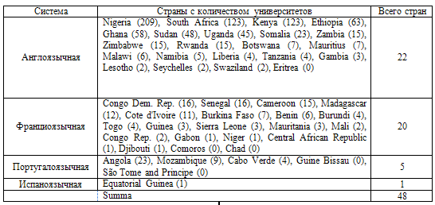
Культурно-языковые университетские системы стран Субсахарской Африки
All Universities -779
All Universities -108
All Universities -36
All Universities -1

Slide 3
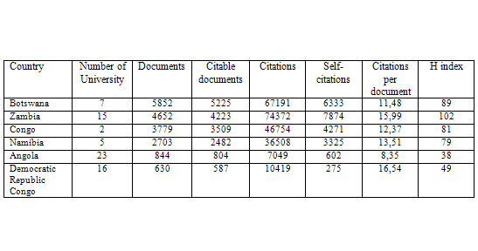
Scopus - publications indicators (1996-2016). Angola and Neighbors

Slide 4
Scopus - publications indicators (2016). Angola and Neighbors

Slide 5
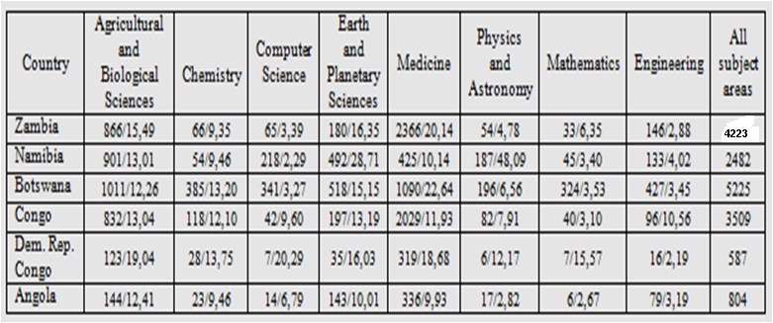
Scopus indicators (Citable documents / Citations per document) by research subject areas (1996-2016). Angola and Neighbors

Slide 6
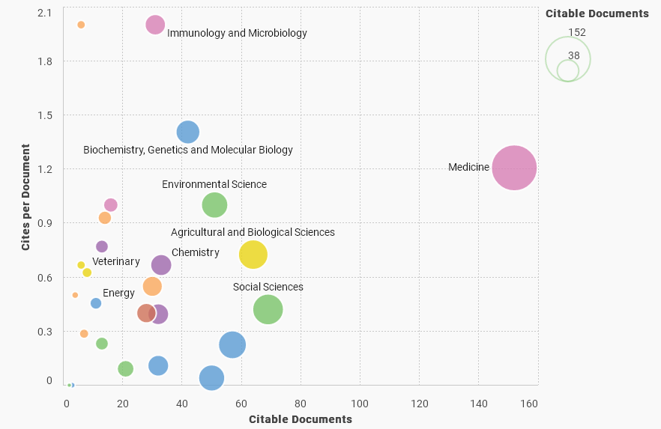
Subject Bubble Chart. Botswana. 2016-2017

Slide 7
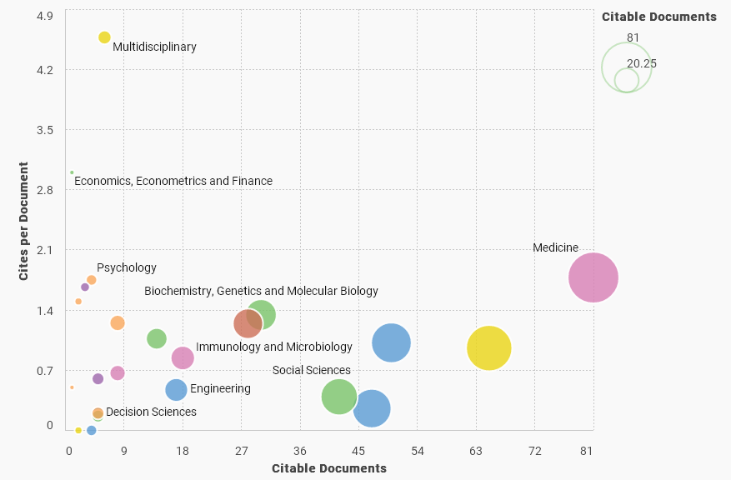
Subject Bubble Chart. Namibe. 2016-2017

Slide 8
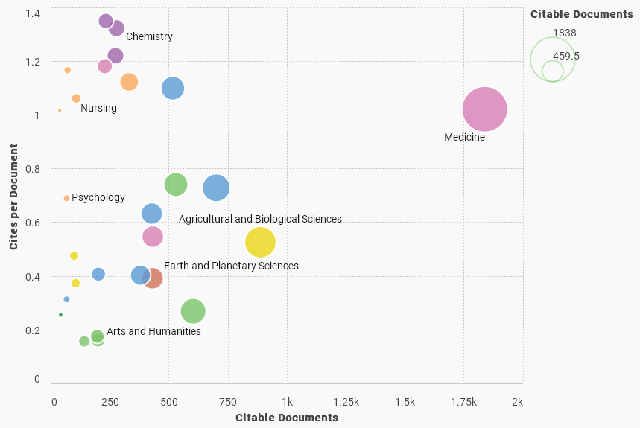
Subject Bubble Chart. Nigeria. 2016-2017

